Slide 1
Специальность 08.02.05
Лекция
МДК 01.01: «Изыскание и проектирование»
Тема: Особенности строительства различных типов дорожных одежд
Автор: Гамзина И.В.

Slide 2
Учебные вопросы:
Технология установки бортовых камней.
Особенности строительства различных типов дорожных одежд.
Контроль качества работ. Техника безопасности.
Литература:
Н. В. Горелышев и др. «Технология и организация строительства автомобильных дорог», Учебник, М., Транспорт, 2012 г., с. 536-540.
Дубровин Е.Н. Городские улицы и дороги. М.: Высшая школа, 2015г. с.211-248.
СНиП РП 3.06.03-85* Автомобильные дороги. / Госстрой РФ. – М.: ЦИТП Госстроя РФ, 2012.- 56 с.
4. Колышев В.И., Турок А.С. Охрана труда в дорожном строительстве. Учебник– М.: Транспорт, 2012. – 239 с.
СНиП 2.07.01-89* Градостроительство. Планировка и застройка городских и сельских поселений. М.: 2014г.

Slide 3
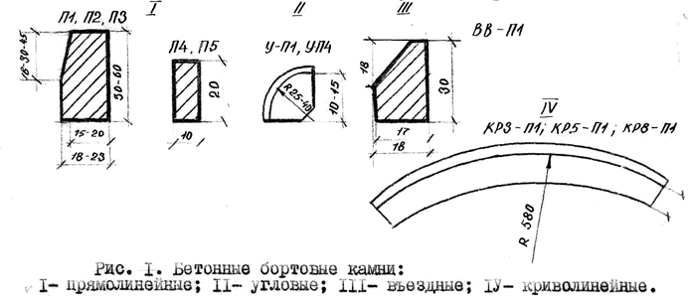
Предназначение бортовых камней - отделить проезжую часть от тротуаров, газонов и полос зеленых насаждений. Бортовые камни устанавливают после возведения земляного полотна и перед устройством дорожной одежды.

Slide 4
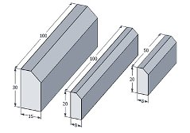
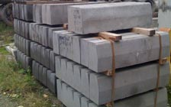
Бортовой камень - бордюрный камень изготавливается по ГОСТ 6666-81* "Камни бортовые из горных пород."
Предназначается для разделения:
-проезжей части магистральных улиц от тротуаров, газонов, площадок остановок общественного транспорта и от обособленного полотна трамвайных путей;
-проезжей части дорог от разделительных полос;
-проезжей части внутриквартальных проездов от тротуаров и газонов;
-проезжей части дорог от тротуаров на мостах и путепроводах, съездах и в тоннелях;
-пешеходных дорожек и тротуаров от газонов в городских парках, скверах и на бульварах.

Slide 5
 | Ширина, см | Длина, см | Высота, см | Масса, кг | Цена, руб.
БР 100-20-8 (Б-5) | 20 | 100 | 8 | 40
БР 100-30-15 | 30 | 100 | 15 | 105 | 230
БР 50-20-8 (Б-4) | 20 | 50 | 8 | 45 | 75
БР 80-30-15 поворотный | 30 | 80 | 15 | 85

Slide 6
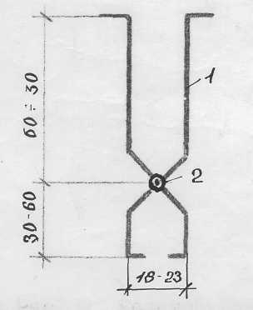
Технология установки бетонных бортовых камней включает в себя выполнение следующих операций:
- геодезическую разбивку линий и высотных отметок;
- раскладку бортовых камней по линии установки;
- подготовку основания (земляного полотна);
- устройство цементобетонного основания;
- устройство цементобетонной обоймы;
- заливку и расшивку швов.
Рис, 2. Конструкция металлических клещей для установки бортового камня.
I- металлическая штанга Ø 25 мм;
2 – шарнир.

Slide 7
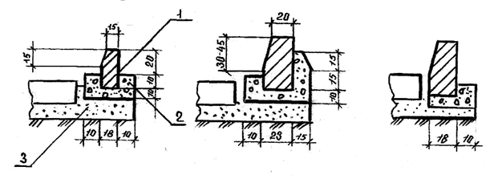
Рисунок №3. Способы установки бортовых камней:
а) при бетонных или щебеночных основаниях проезжей части;
б) при бетонных покрытиях;
1 - бортовой камень
2 – основание из бетона М – 250;
3 – шов сжатия, не более 5 мм .(внутреннюю поверхность при бетонном основании обмазывают битумом; шов заделывают песчаным асфальтом или цементным раствором 1:4).

Slide 8
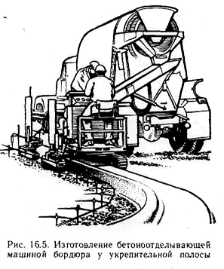
Производительность бортоукладчика может составлять в зависимости от сечения борта от 300 до 1000 м борта в смену.

Slide 9
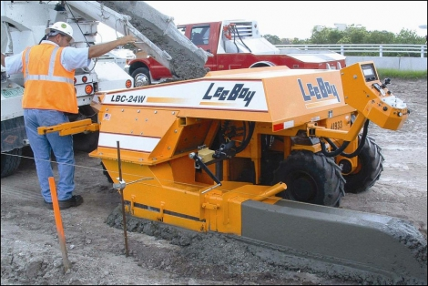
Компактная и маневренная машина LeeBoy LBC-24W позволяет с высокой скоростью и качеством изготавливать бордюрный камень или водосточный желоб. Кроме этого, специальные легкозаменяемые скользящие опалубки позволяют формировать узкие дорожки и тротуары шириной до 1,2 м. Рулевое управление позволяет выполнять плавные закругления радиусом до 61 см, что значительно экономит время на ручное формирование.

Slide 10
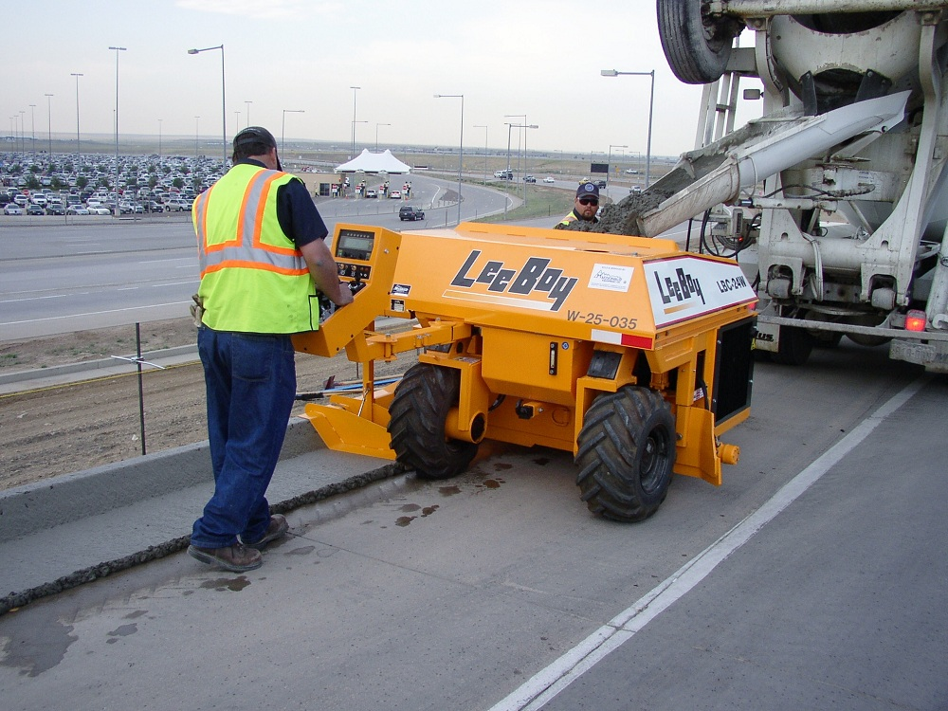
Компактная и маневренная машина LeeBoy LBC-24W позволяет с высокой скоростью и качеством изготавливать бордюрный камень или водосточный желоб. Кроме этого, специальные легкозаменяемые скользящие опалубки позволяют формировать узкие дорожки и тротуары шириной до 1,2 м. Рулевое управление позволяет выполнять плавные закругления радиусом до 61 см, что значительно экономит время на ручное формирование.

Slide 11
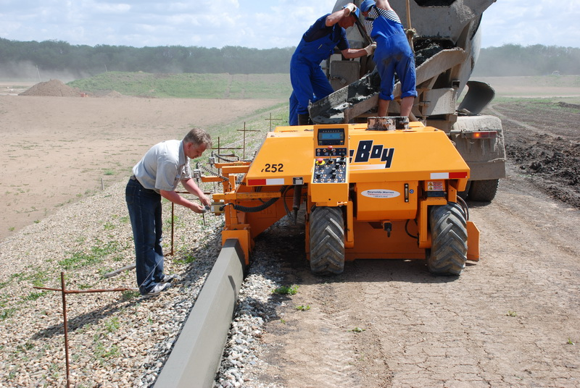
Характерные особенности:
Запатентованная система шарнирного крепления скользящей опалубки
Возможность заливки ниже нулевого уровня (до 200 мм)
Дизельный двигатель мощностью 37,5 л.с. Привод на все колеса
Обрезка края дорожного полотна. Изготовление бордюра или водосточного желоба
Ширина заливки до 1,2 м; Радиус закругления до 61 см
Система контроля наклона
Автоматическое управление направлением движения

Slide 12
Основные особенности строительства дорожных одежд:
1. – стесненность территории строительства, обусловленная существующей городской застройкой;
2. – наличие большого количества подземных коммуникаций, усложняющих технологию и организацию работ;
3. – неравномерность распределения объемов работ по длине улиц;
4. – необходимость в дополнительных перевозках грунта (подвоза недостающего или вывоза излишнего грунта) при выполнении земляных работ из-за невозможности закладки резервов или отсыпки кавальеров в непосредственной близости от места строительства;
5. – необходимость в ряде случаев ведения работ на улицах в условиях интенсивного движения городского транспорта;
6. – невозможность организации складских территорий для хранения и складирования дорожно-строительных материалов, изделий и конструкций.

Slide 13
Последовательность строительства городской улицы или дороги при поточном методе организации работ:
1. – подготовительные работы (полное или частичное закрытие движения городского транспорта и пешеходов; устройство различного рода ограждений; устройство проездов и путей; снос строений, попадающих в зону строительства; пересадку деревьев и кустарников; перекладку (в случае необходимости) существующих подземных коммуникаций и т. д.).
2. – Строительство подземных инженерных сетей, включающее земляные работы для прокладки сетей, а также монтажные работы по сооружению коллекторов, камер, колодцев, трубопроводов, кабелей и т.п. с засыпкой и уплотнением траншей после прокладки подземных коммуникаций;
3. – возведение земляного полотна и устройство дренажа мелкого заложения;
4. – устройство основания проезжей части, включающее установку бортового камня, устройство дренирующих и морозозащитных слоев основания проезжей части и трамвайных путей;
5. – устройство покрытий проезжей части, включающее работы по укладке нижнего и верхнего слоя и отделке покрытия, а также при необходимости покрытия трамвайного пути;
6. – строительство тротуарного покрытия;
7. – организация освещения улиц с установкой осветительных мачт и подвеской осветительной арматуры;
8. – озеленение улиц;
9. – оборудование улиц средствами регулирования движения.

Slide 14
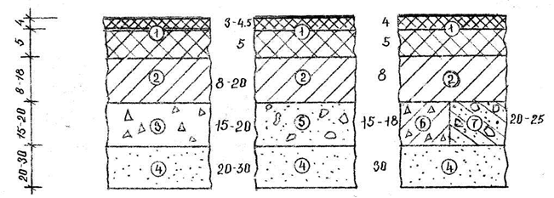
Рис.5. Конструкции дорожных одежд.
Асфальтобетон (верхний слой - мелкозернистый,
нижний слой - крупнозернистый);
2 - черный щебень;
3 – щебень;
4 - подстилающий слой из песка или ПГС;
5 - гравийная смесь;
6 - тощий бетон м70 –м90 без швов;
7 - щебень или гравий, укрепленный цементом.

Slide 15
3. Контроль качества работ. Техника безопасности
При устройстве оснований и покрытий способом смешения на дороге:
• При каждом розливе- температуру вяжущего материала;
• Не реже одного раза в смену(при выпадении осадков)- влажность
минеральных материалов;
• Постоянно визуально- однородность смеси и качество уплотнения;
• Качество смеси- по показателям двух проб на 1км по ГОСТ 12804-84;
• Плотность материала- в покрытии по трём вырубкам (кернам) на 1км по
ГОСТ 12801-84.
При строительстве асфальтобетонных покрытий и оснований следует контролировать:
* Постоянно- температуру готовой асфальтобетонной смеси в кузове каждого
автомобиля- самосвала;
* Не реже одного раза в смену- качество смеси по ГОСТ 12801-84;
* Не реже одного раза в 10 смен- качество щебня, песка и минерального
порошка по ГОСТ 9128-84;
* Постоянно-качество продольных и поперечных сопряжений укладываемых
полос;
* Качество асфальтобетона по показателям кернов(вырубок) в трёх местах на 7000м2 по ГОСТ9128-84 и ГОСТ12801-84.

Slide 16
При строительстве сборных железобетонных покрытий
следует контролировать:
• Постоянно визуально- цельность плит и стыковых элементов, качество сварки стыков и заполнение швов, соблюдение технологии строительства;
• Не реже одного раза в смену- контакт плит с основанием поднятием одной из 100 уложенных плит;
•Превышение граней смежных плит в 10 стыках поперечных швов на 1км.

Slide 17
Техника безопасности
До начала работ оборудовать санитарно-бытовые помещения;
Запрещается приступать к ДСР без предварительного устройства ограждения места производства работ;
Руководители работ обязаны:
1.Рассмотреть ПОР и иметь инструкцию по ТБ и производственной санитарии;
2. С согласия органов ГИБДД направить движение транспортных средств в объезд;
3.Наметить схему въезда и выезда рабочего транспорта на рабочей площадке;
4. Не допускать к работам людей без установленной спецодежды, предохранительных приспособлений и жилетов;
Для ограждения мест производства работ необходимо применять:
-штакетный барьер высотой 1м, шириной 1,4м окрашенный в красный и белый цвета;
-сплошной щит 1,2Х1,5м желтого цвета с красной каймой по контуру щита шириной 0,12м с указанием организации, ФИО прораба и тлф.
-в темное время суток выставлять световые сигналы красного цвета хорошо видимого на расстоянии не менее 100м;
-скорость движения машин в рабочей зоне не более 5км/час.
При работе экскаватора необходимо:
Перед началом работы подавать сигнал;
Пребывание людей в зоне действия стрелы запрещается;
Погрузку грунта в автомобили следует производить только сбоку или сзади, верхнюю часть забоя необходимо обрушать с целью предотвращения обвалов

